Slide 1
Презентация опыта работы с одарёнными детьми.
Воспитателя 1 категории Семеньковой Е.И.
МКДОУ «Голухинский детский сад»,
Заринского района, Алтайского края.

Slide 2
Система педагогического взаимодействия семьи и дошкольного учреждения по вопросам воспитания поддержки одарённого ребёнка

Slide 3
Одарённые дети кто они? Как разглядеть их? Одарённый ребёнок - это ребёнок, отличающийся очевидными, иногда выдающимися достижениями (или имеющий внутренние предпосылки для таких достижений) в том или ином виде деятельности, интенсивность выраженности, яркость которых выделяют его среди одногодок.

Slide 4
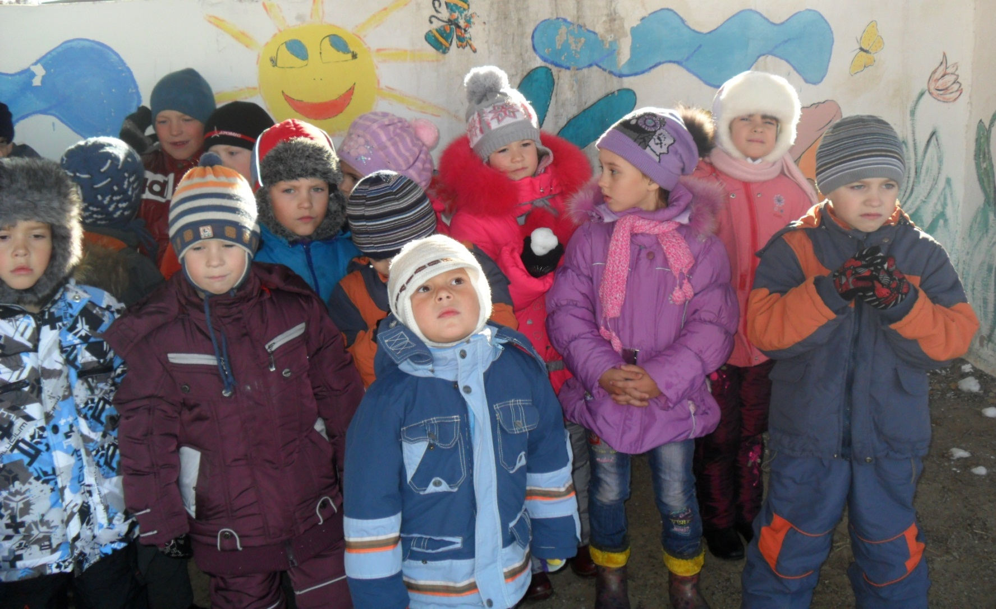

Slide 5
В дошкольном детстве существует столько видов одарённости, сколько есть видов детской деятельности. В каждой деятельности своя шкала успешности и оригинальности достижения.

Slide 6
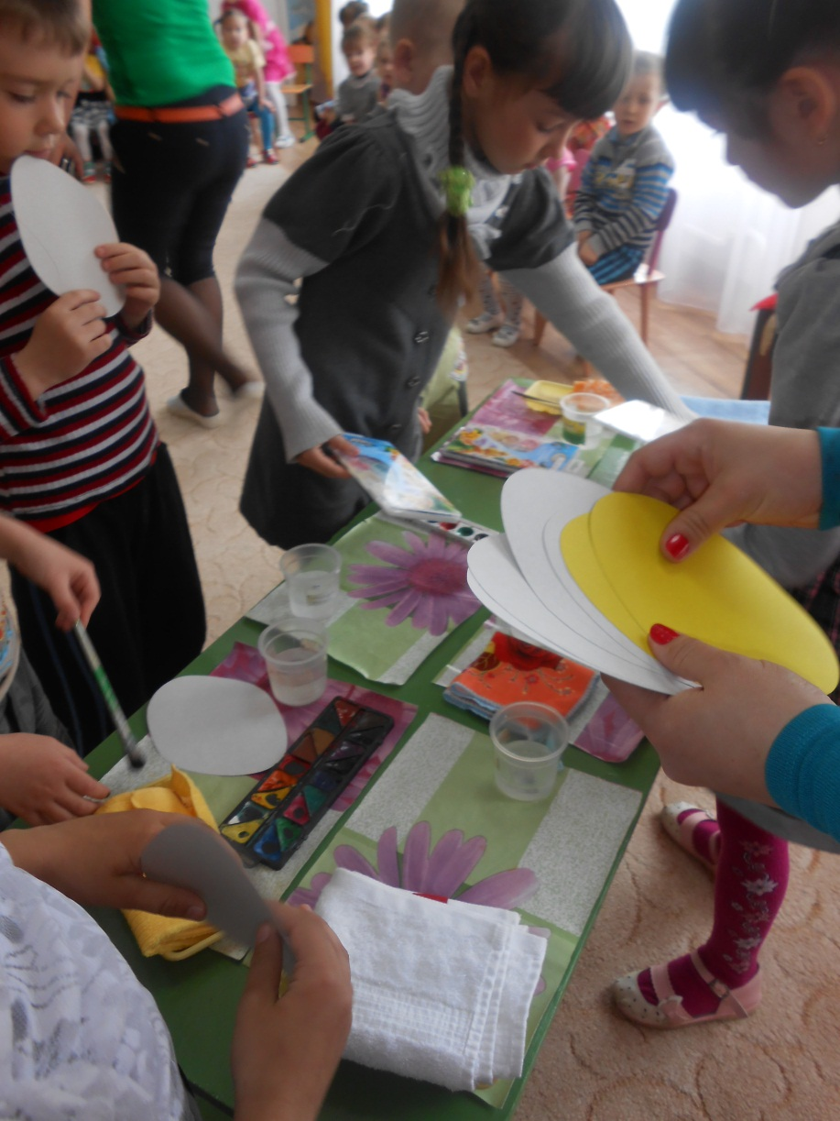
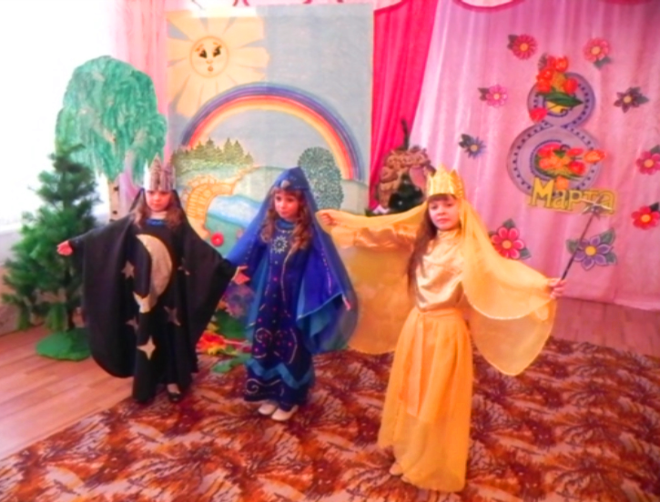
Система по выявлению детской одаренности предполагает комплексное обследование детей и проходит в три этапа:

Slide 7
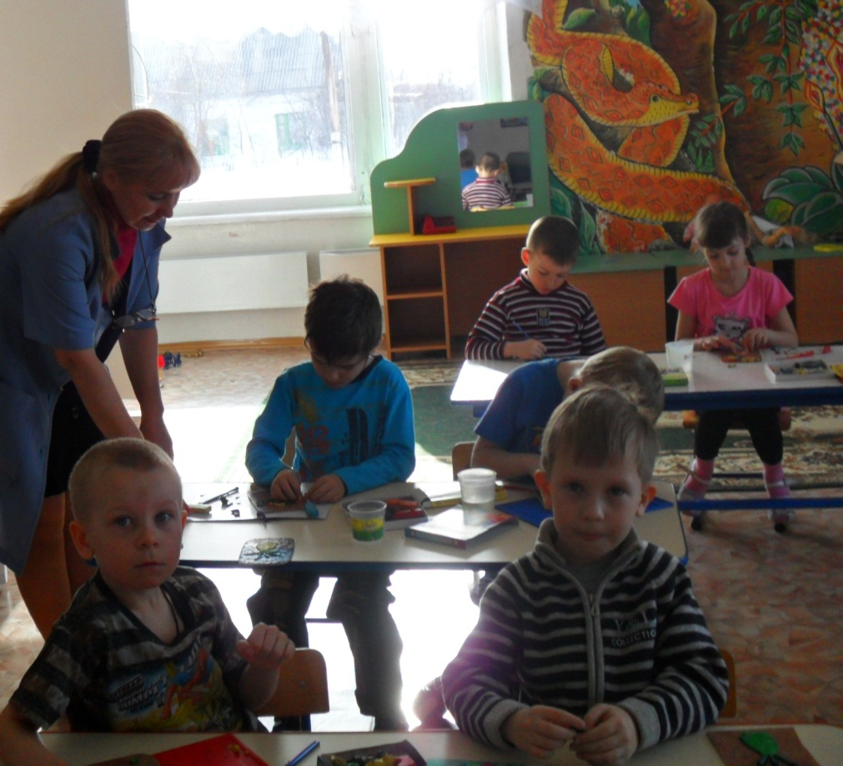
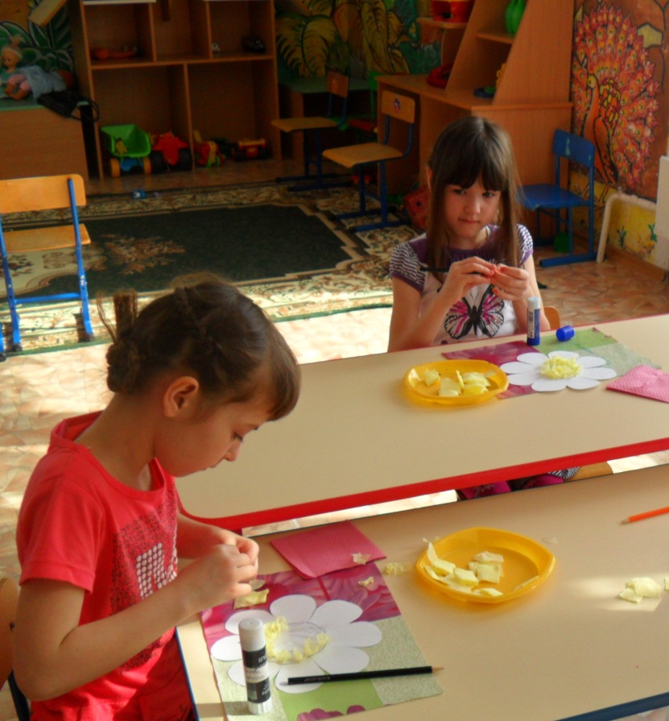
детская одарённость соответствующие условия

Slide 8
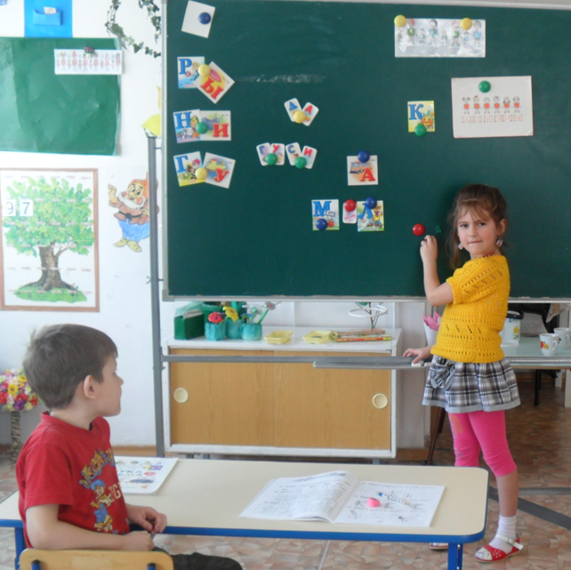
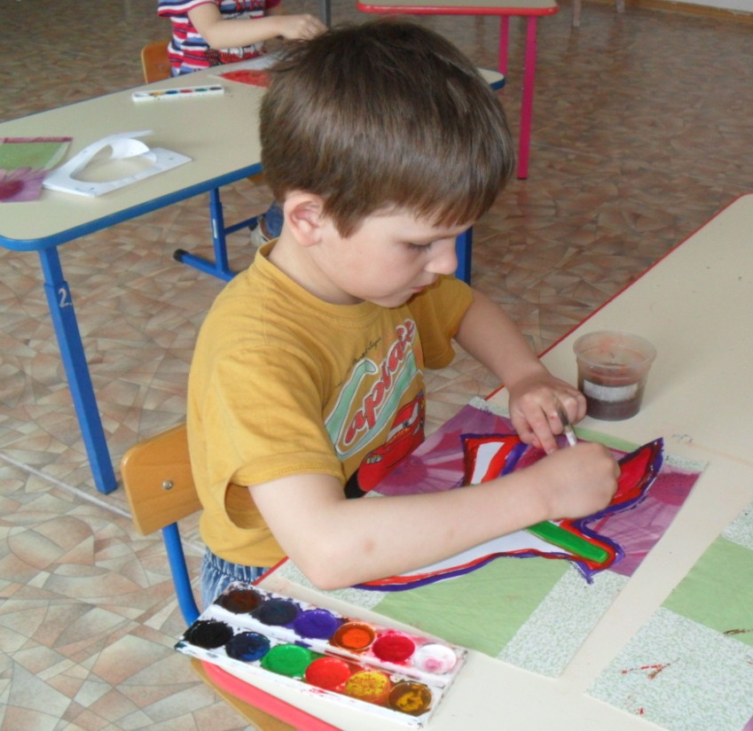
Выявление детей с признаками одарённости процесс длительный, связанный с особенностью развития каждого конкретного ребёнка.

Slide 9
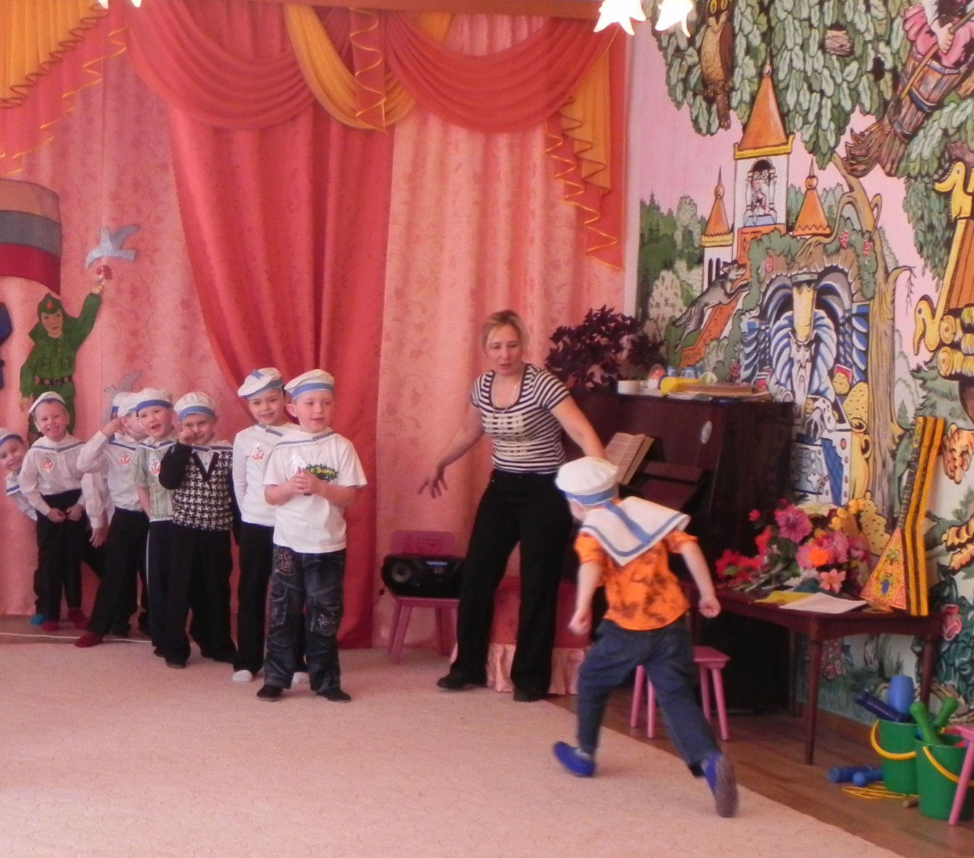
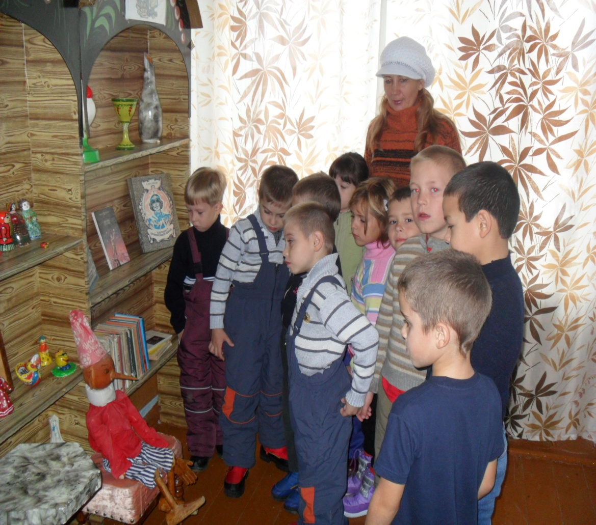
Выявление одарённых детей: *совместная деятельность *общение

Slide 10
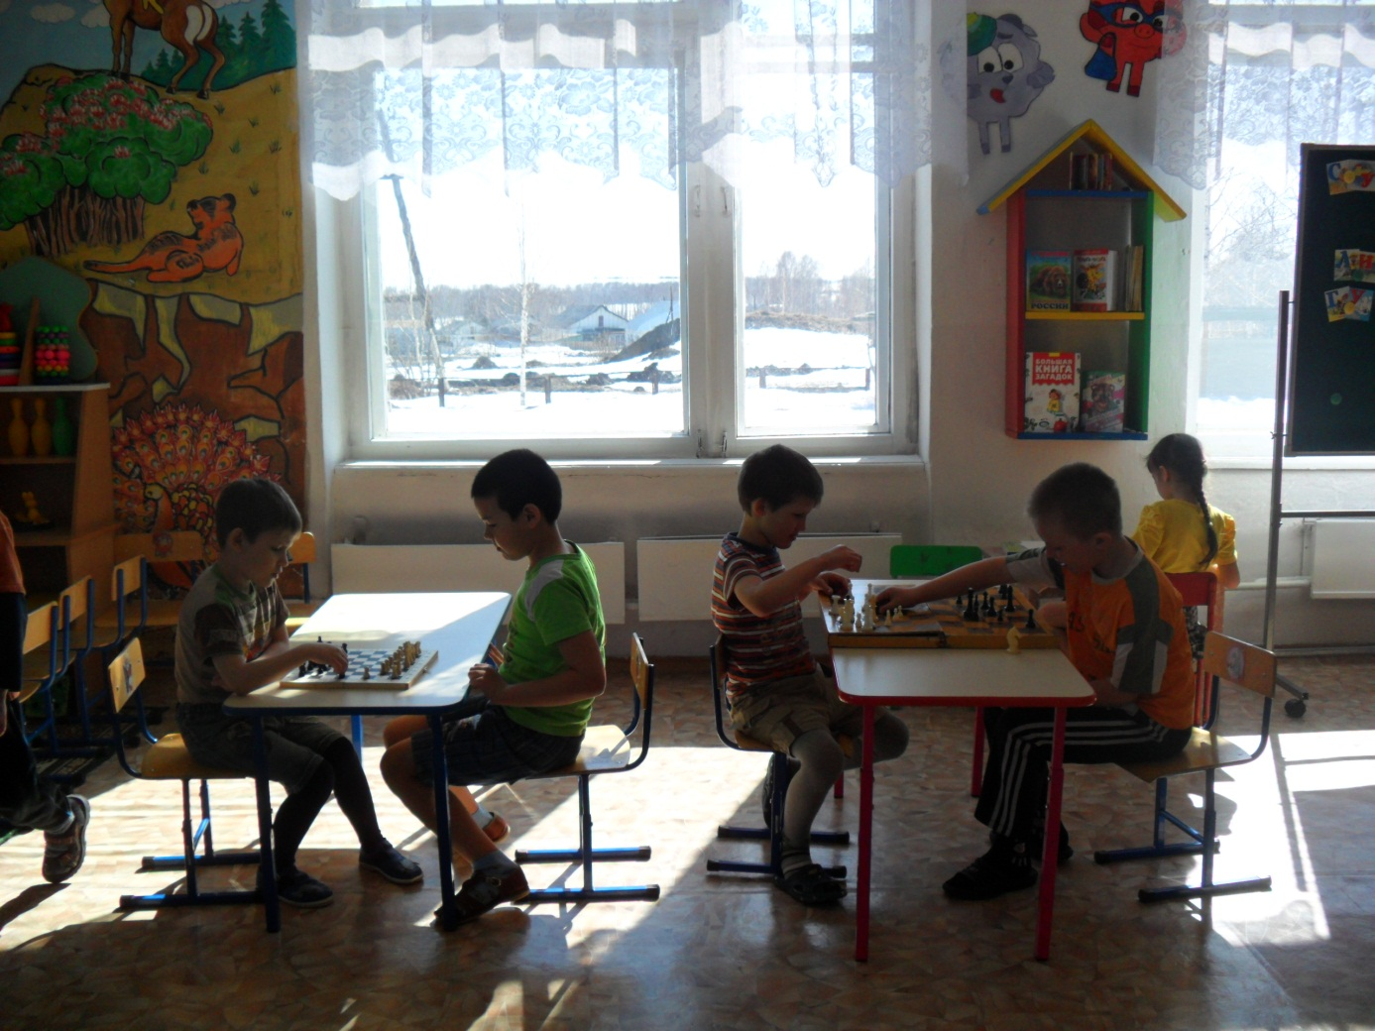
*самостоятельная деятельность детей

Slide 11
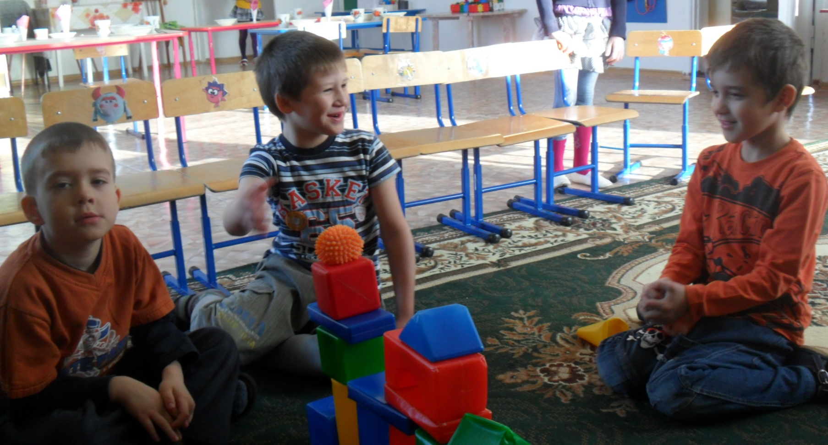
*наблюдения

Slide 12
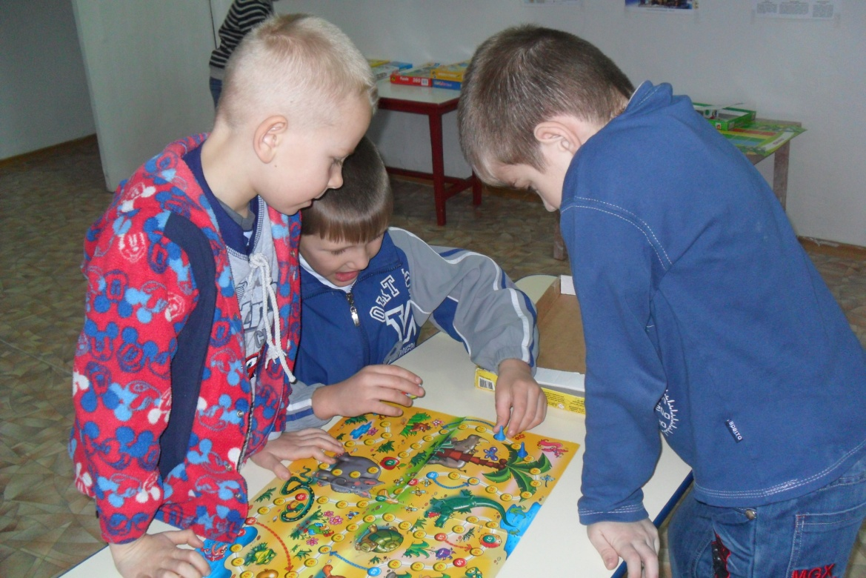

Slide 13
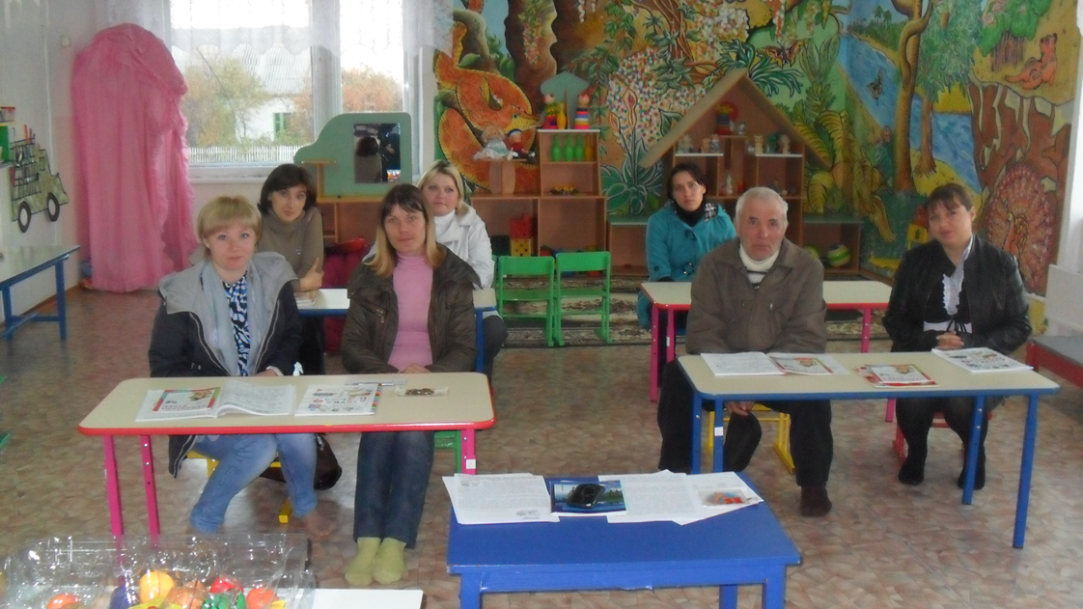
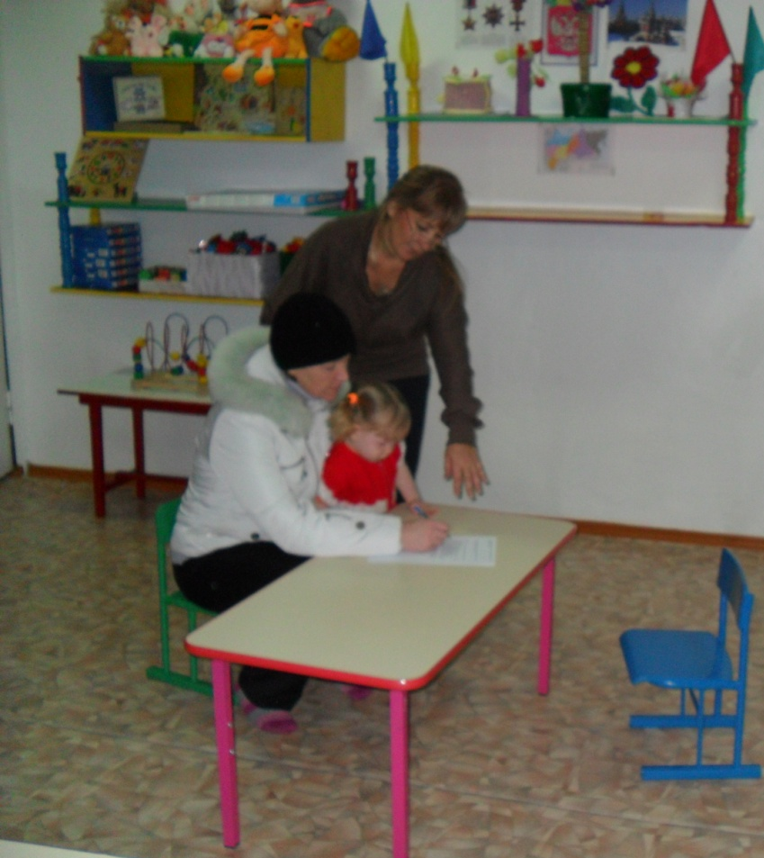
* работа с родителями

Slide 14
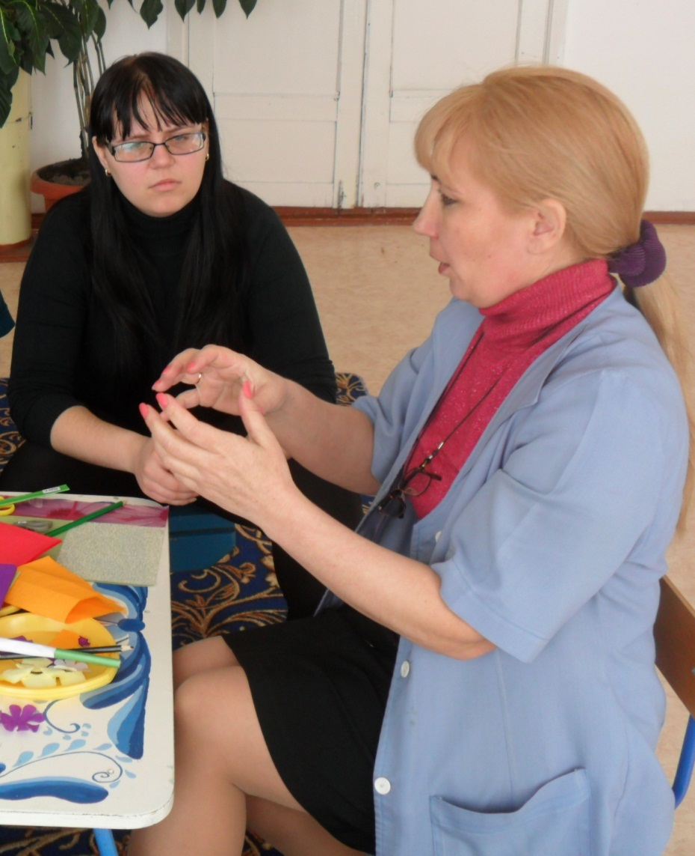
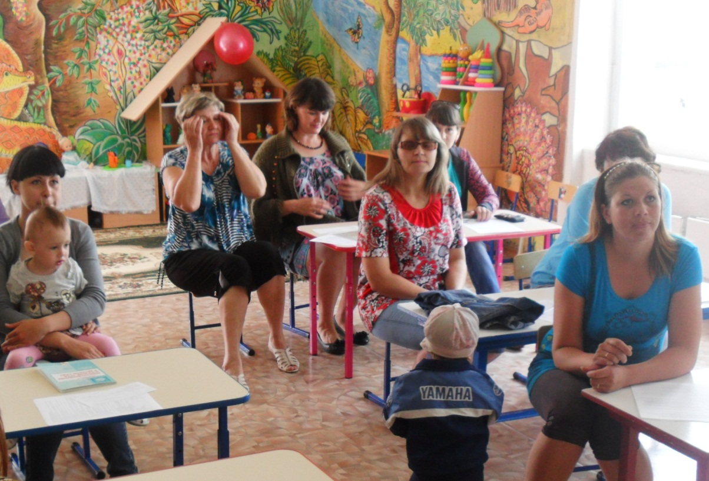
Семья детский сад

Slide 15
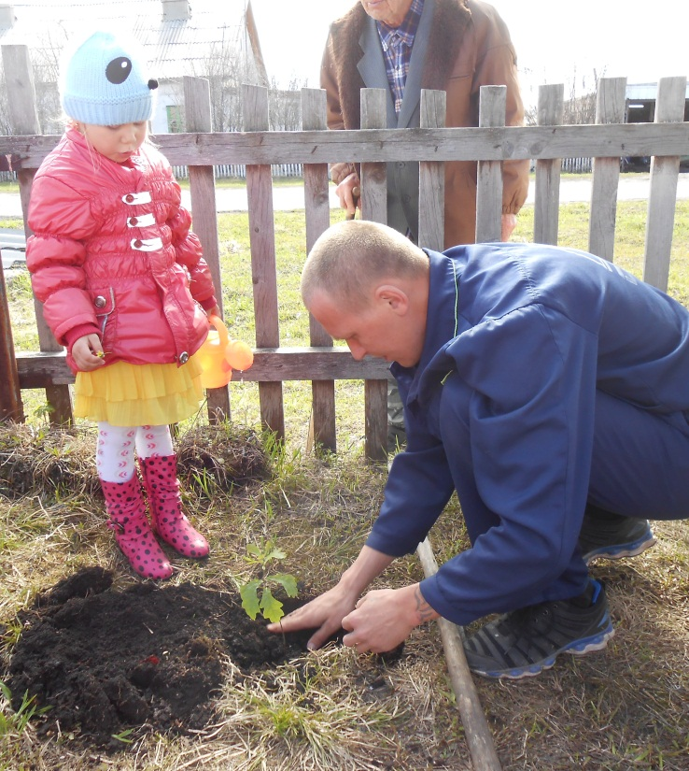
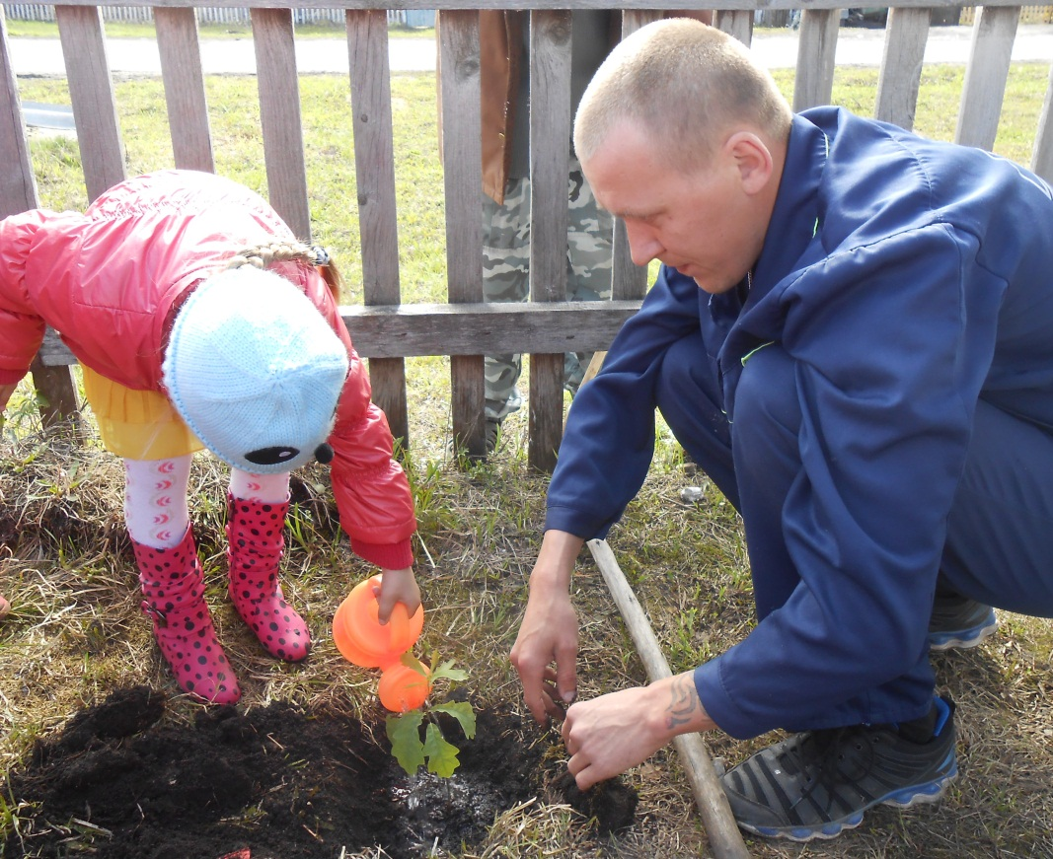
общие познавательные интересы устойчивые дружеские отношения

Slide 16
Цель – помощь родителям в поиске путей решения проблем, часто встречающихся при воспитании одарённого ребёнка. Формы работы с родителями одарённых детей: 1.Анкетирования родителей. 2. Беседы и семинары. 3. Деловые игры 4. Тренинговые занятия. 5. Индивидуальные консультации.

Slide 17
Взаимоотношения с родителями воспитанников *правильный стиль общения *психолого – педагогическое просвещение

Slide 18
Работа ,которую я проводила с родителями, помогла не только выявить какие-либо одарённости у моих воспитанников, но и помогла раскрыть таланты моих детей, посеять зерно уверенности в своих силах, направить усилия ребёнка на дальнейшее развитие и совершенствование своих способностей.

Slide 19
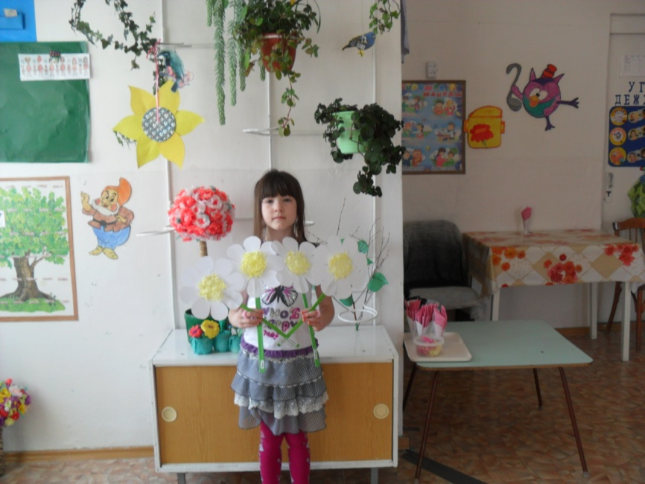
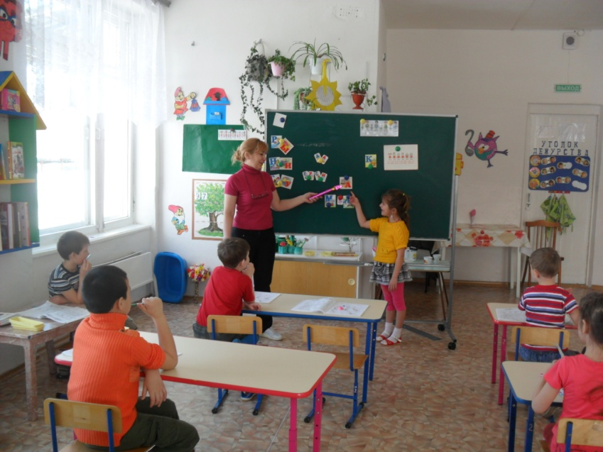

Slide 20
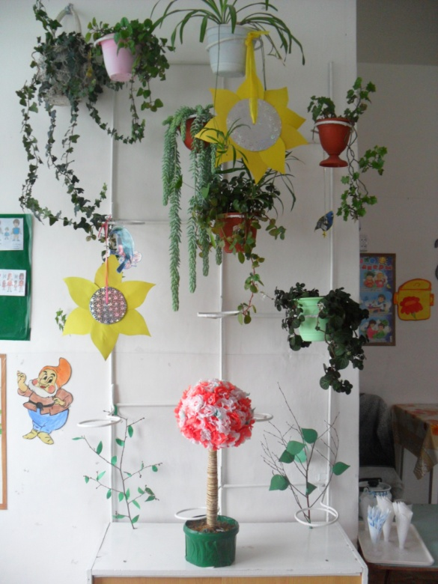
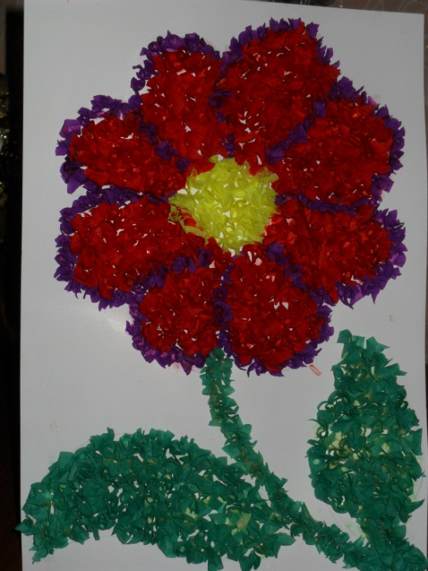
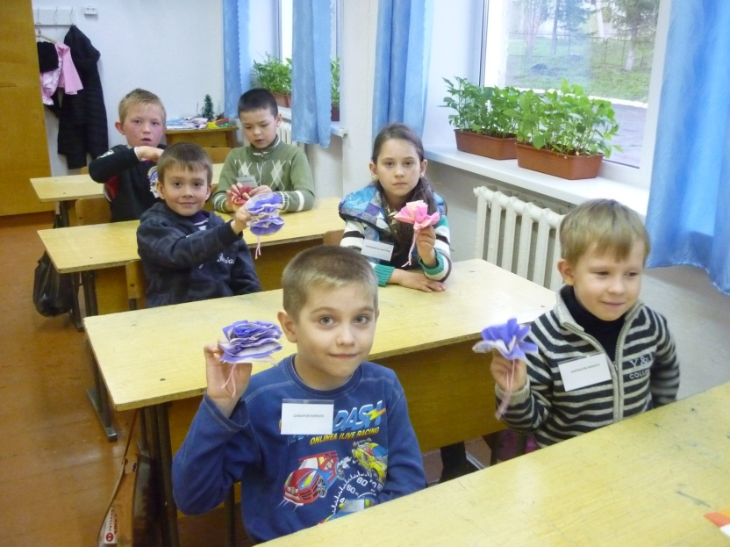
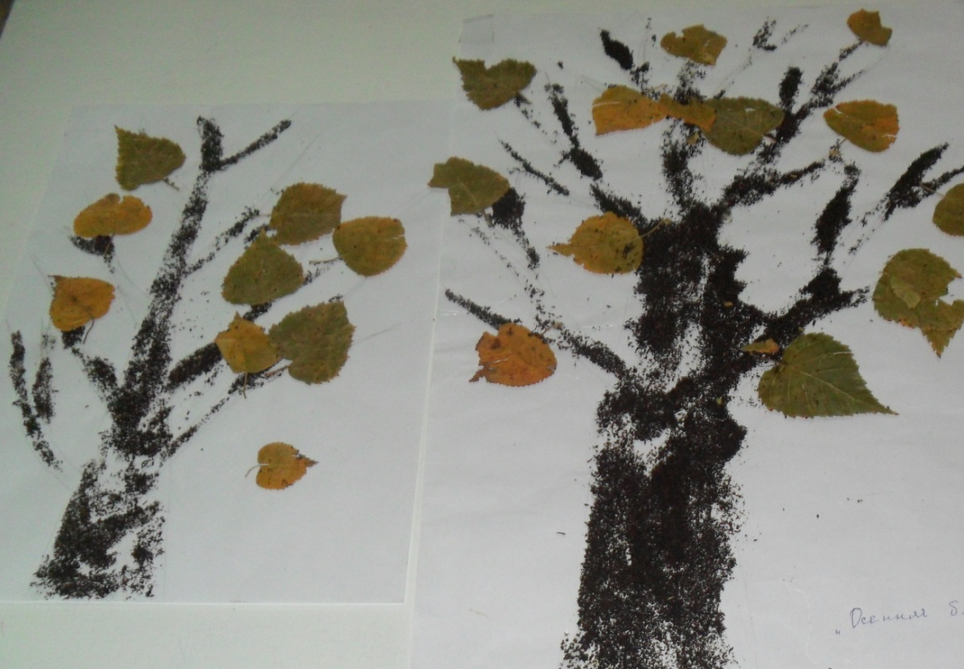

Slide 21
Одарённые дети
Дошкольное учреждение
Родители(законные представители)

